Slide 1

儲存媒體修復與轉置技術介紹
技術服務室 - 技術服務專員 李鑑哲

Slide 2
大綱
01
02
03
儲存媒體修復
電子檔案修復軟體演示
轉置技術說明
各類儲存媒體損壞類型及
修復技術介紹
實際操作及功能展示
檔案格式轉換原理與方法
04
05
格式轉置軟體演示
檢測光碟片品質
實際操作及功能展示
光碟片品質評估方法與工具

Slide 3
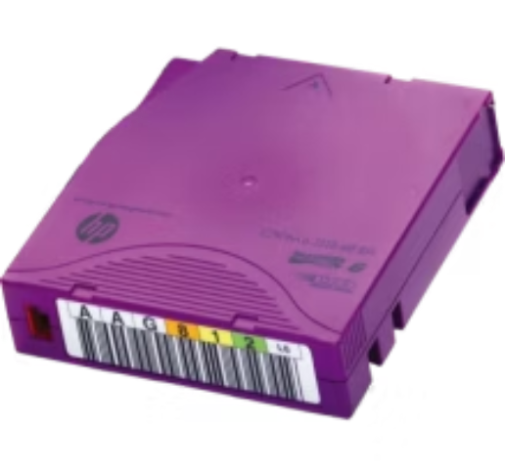
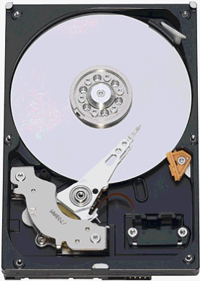

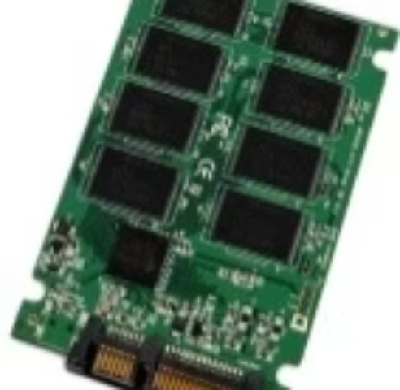
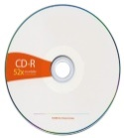
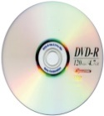
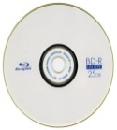
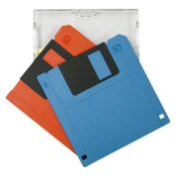


儲存媒體修復
儲存媒體種類
磁性儲存媒體
電能儲存媒體
光學儲存媒體
利用磁性方式儲存資料
利用電能方式儲存資料
利用光學方式儲存資料
傳統硬碟
固態硬碟
CD光碟
3.5吋磁碟片
USB隨身碟
DVD光碟
匣式磁帶
記憶卡
BD藍光光碟
ZIP磁碟片

Slide 4
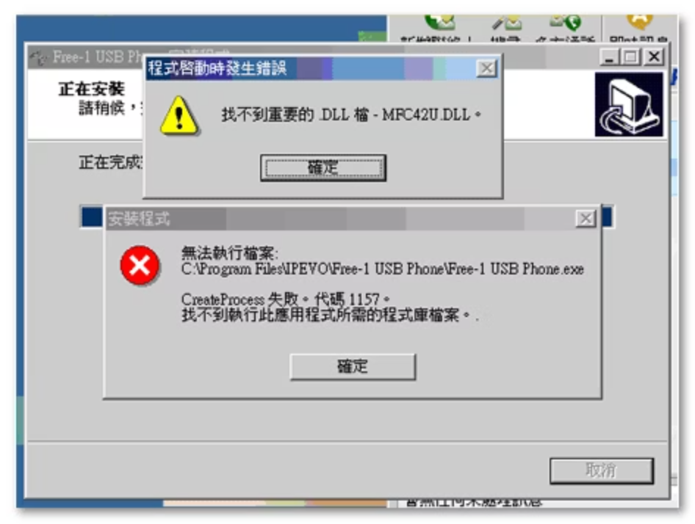
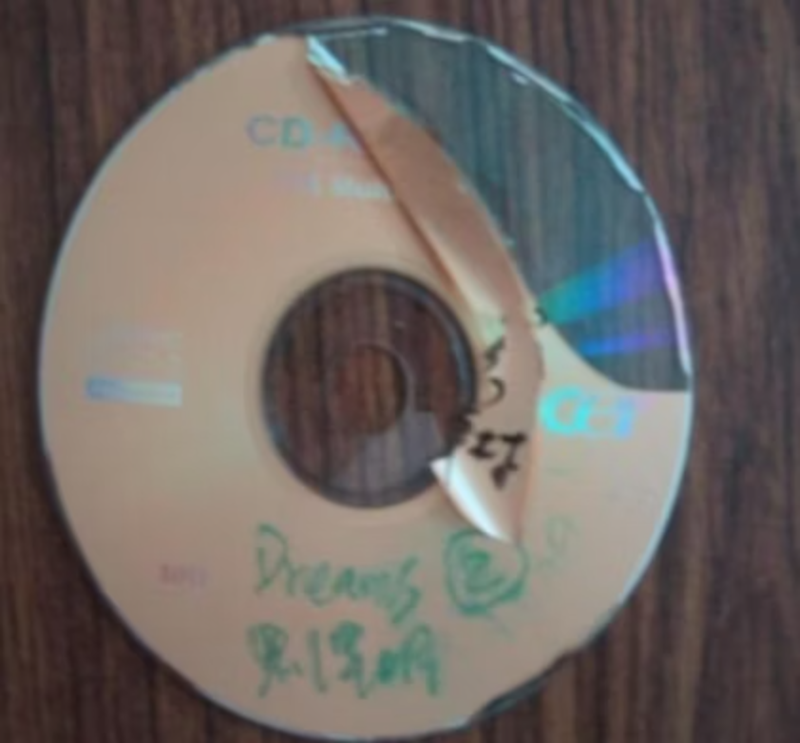

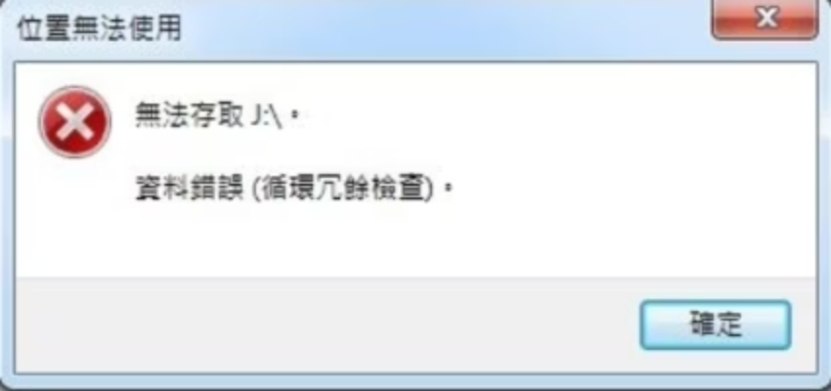
儲存媒體修復
修復時機
光碟片劣化實例
常見的資料遺失情境
檔案遺失 - 電腦系統故障、磁碟格式化
號稱可保存百年的光碟片也會遭遇劣化問題
檔案誤刪 - Shift+Delete 直接永久刪除
儲存媒體損壞 - 物理或邏輯性損壞

Slide 5
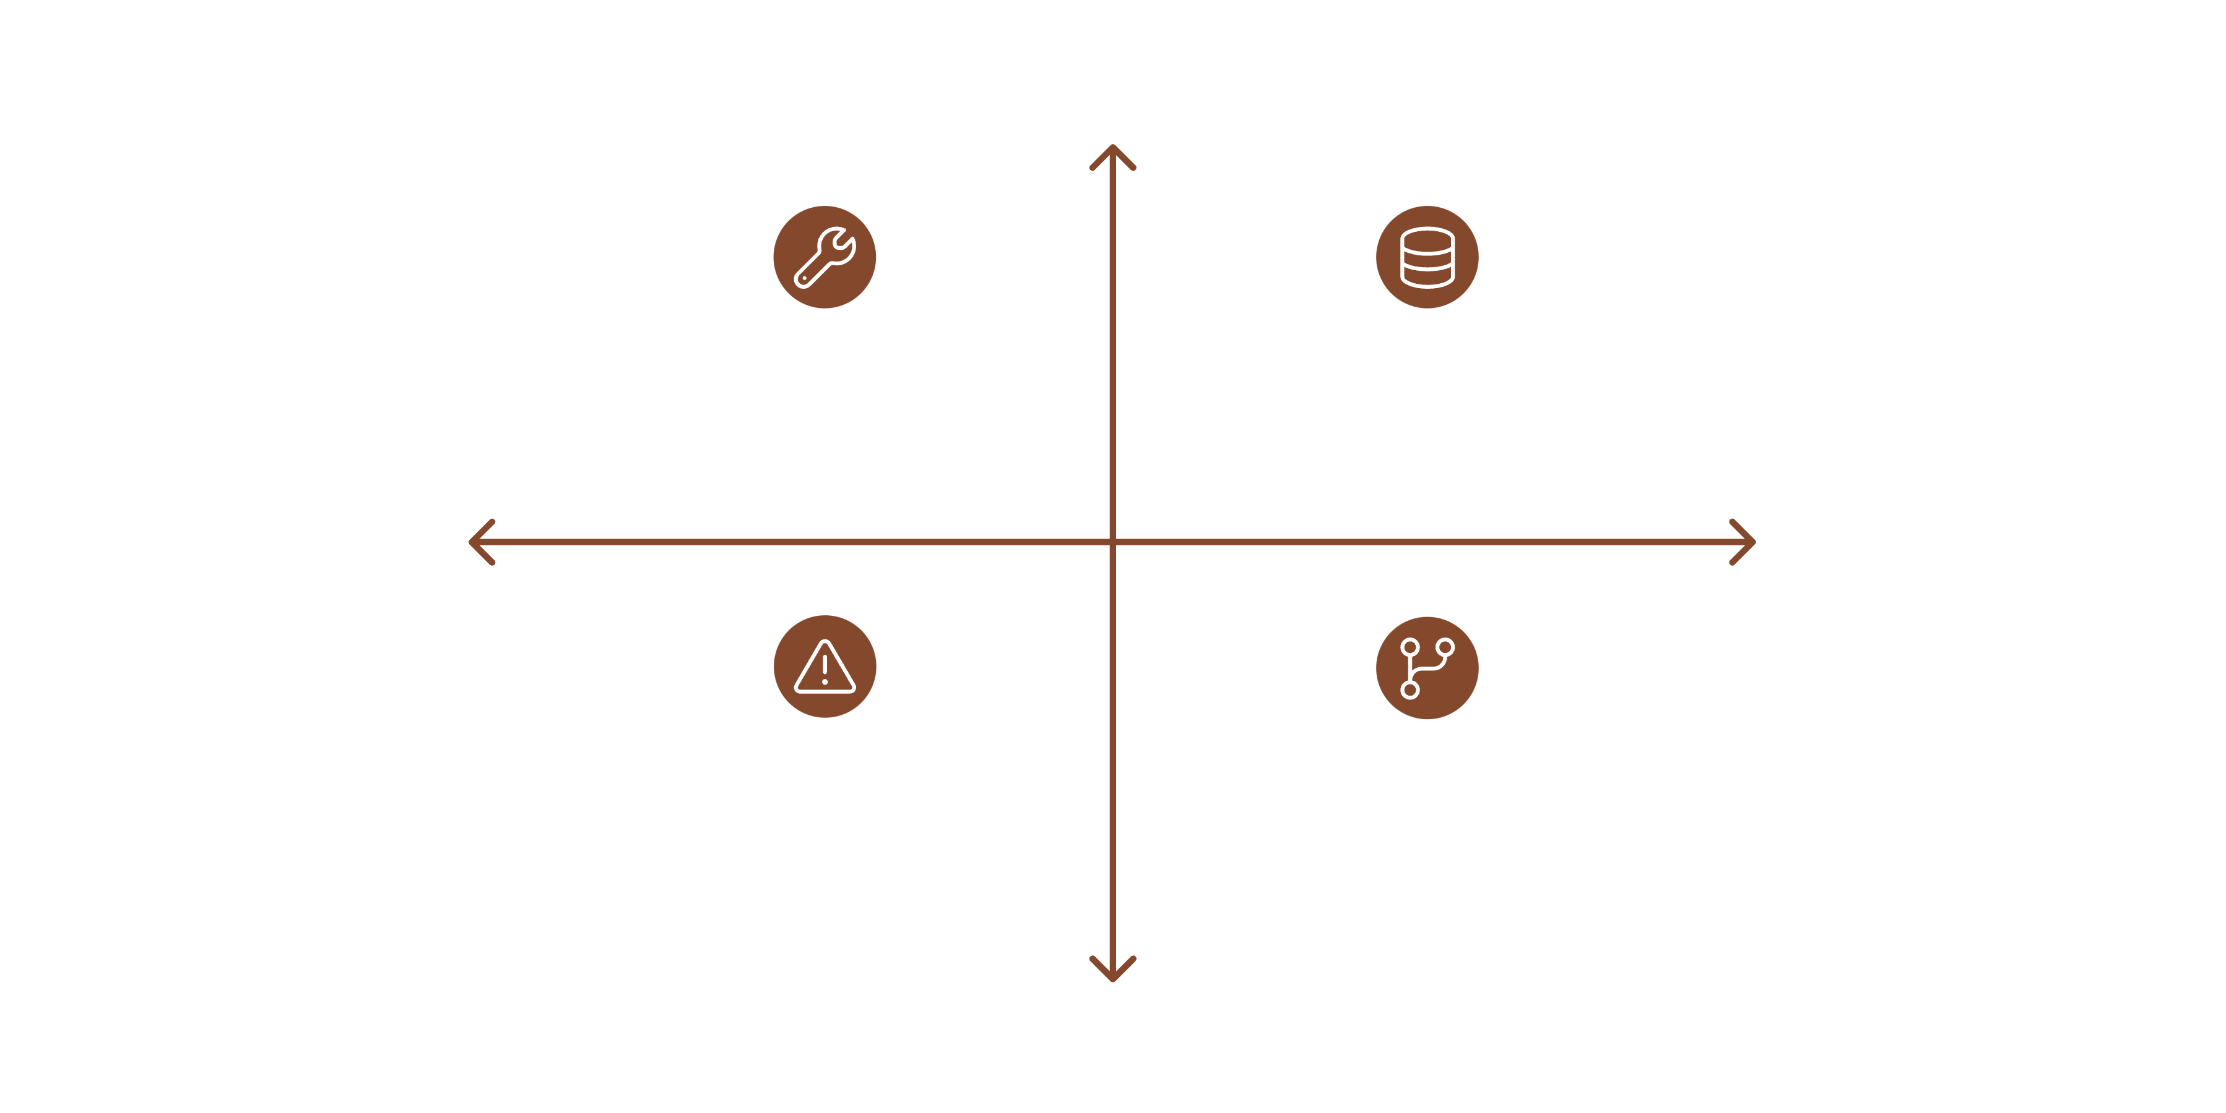
儲存媒體修復
修復難易度評估
邏輯性損壞
物理性損壞
包括誤刪檔案、電腦中毒、檔案系統損壞、
錯誤格式化等情況
包括外力因素造成的損壞、儲存媒體破損、氧化等
復原程度通常較高，但視損壞嚴重程度而定
修復成本較高，需要專業設備與技術支援
高修復可能性
高修復可能性，低損壞：輕微物理損壞
高修復可能性，高損壞：檔案系統損壞
低損壞程度
高損壞程度
低修復可能性，高損壞：嚴重物理損壞
低修復可能性，低損壞：邏輯損壞
低修復可能性

Slide 6
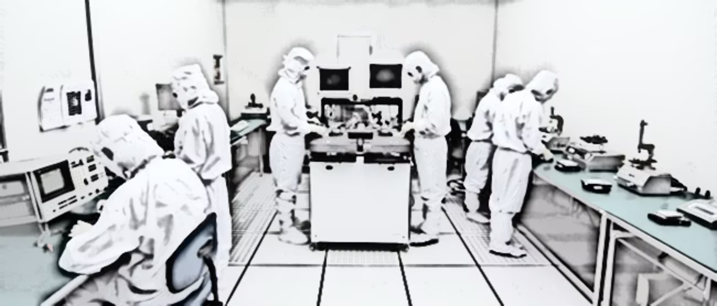
儲存媒體修復
修復方式
邏輯性損壞修復方式
物理性損壞修復方式
01
需要專業人員處理與專業設備
檔案復原軟體
Final Data
Recuva
IsoBuster
其它專業軟體
02
專業修復環境要求：
磁碟掃描工具
無塵室環境
硬碟壞軌修復工具：
專業修復技術人員
HDD Regenerator
先進的檢測設備
MHDD
硬碟拆解與重組技術
Windows內建磁碟掃描

Slide 7
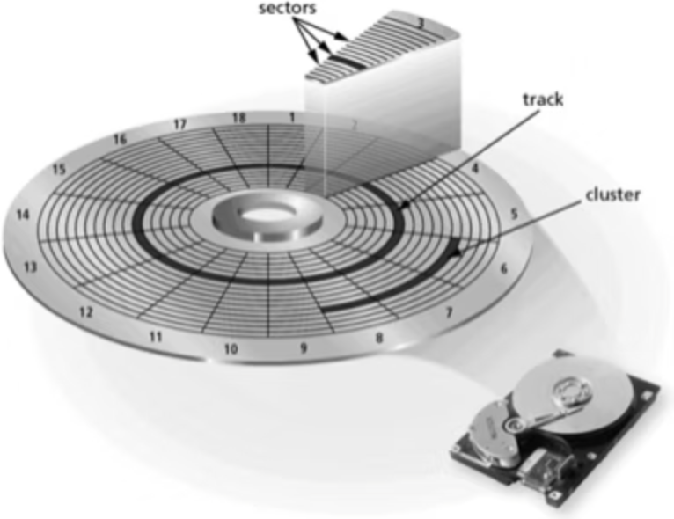
儲存媒體修復
電子檔案修復軟體原理
檔案系統結構與資料恢復原理
檔案配置表
記錄檔案的位置及屬性資訊
當檔案被刪除時，檔案配置表的記錄被標記為可用，
但實際資料仍保留在磁碟中
inode表
儲存檔案的元資料，包括：
檔案配置表
檔案屬性
存取權限
檔案目錄內容
檔名 | inode #
A | #100
B | #200
C | #300
inode table.
#100 屬性、指標..
#200 屬性、指標..
#300 屬性、指標..
資料區塊(block)
A檔案內容
B檔案內容
C檔案內容
指向實際資料區塊的指標
刪除檔案
資料區塊
存放實際檔案內容的區域
即使檔案被刪除，資料仍然存在，直到被新資料覆寫
檔案修復軟體主要透過掃描檔案系統結構或直接讀取磁碟區塊內容，找出被標記為已刪除但尚未被覆寫的資料，
並重建檔案系統結構，以實現資料復原。

Slide 8
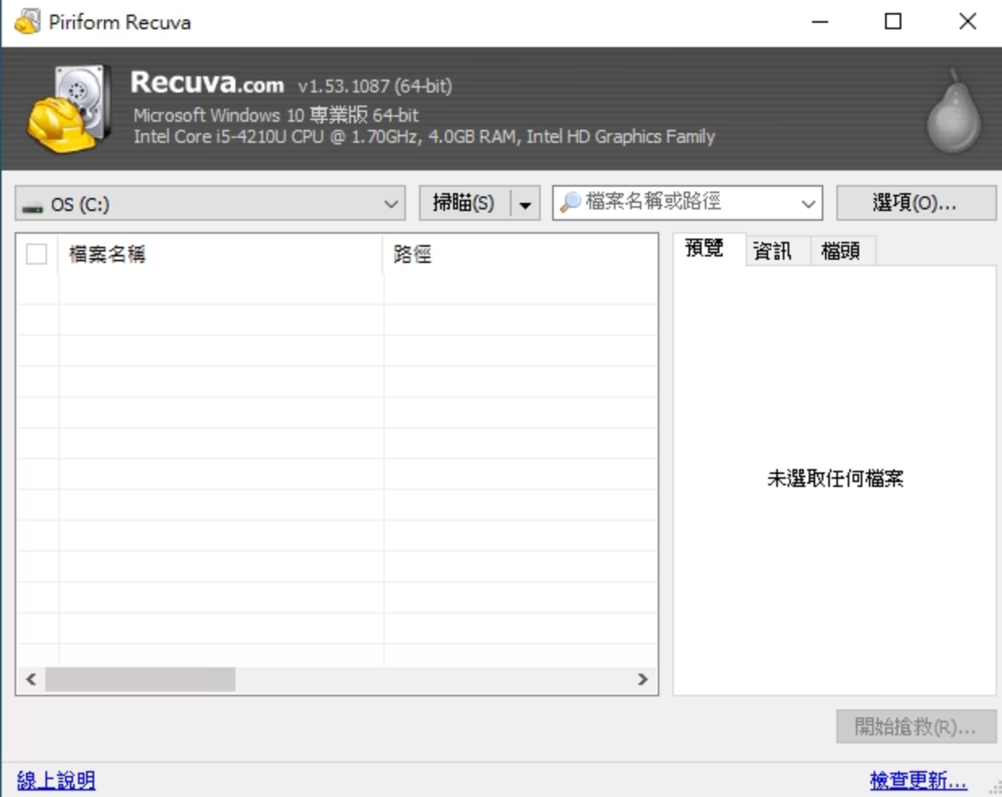
儲存媒體修復
電子檔案修復軟體推薦(一)
Recuva
作業系統：
Windows 11、10
支援語系：
中文等多國語系
軟體性質：
免費版及付費版
官方網站：
https://www.ccleaner.com/recuva
推薦原因
支援繁體中文在內等多國語言
操作簡易，使用者只需選擇要搶救的檔案類型、位置即可掃描
掃描速度較快，適合一般使用者
缺點
僅提供基本的救援功能
無法提供專業級的深度救援
復原效果視毀損程度而定，並非所有檔案都能被復原

Slide 9
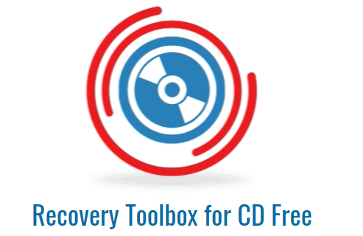
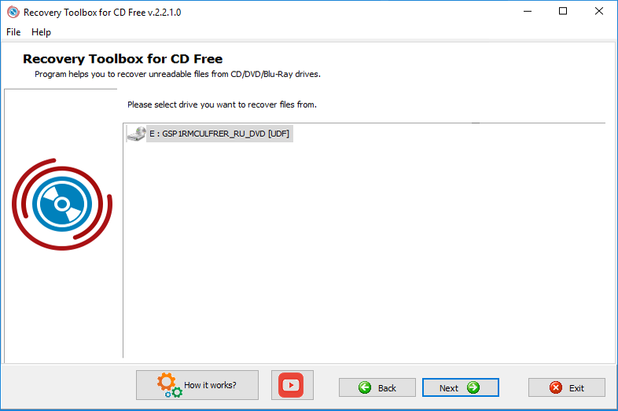
儲存媒體修復
電子檔案修復軟體推薦(二)
Recovery Toolbox for CD Free
作業系統：
Windows 11、10
支援語系：
英文
軟體性質：
免費版及付費版
官方網站：
https://recoverytoolbox.com/cd.html
推薦原因
操作簡易，雖然不支援中文但操作介面容易上手。
掃描速度較快，適合一般使用者
缺點
僅提供基本的救援功能
無法提供專業級的深度救援
復原效果視毀損程度而定，並非所有檔案都能被復原

Slide 10

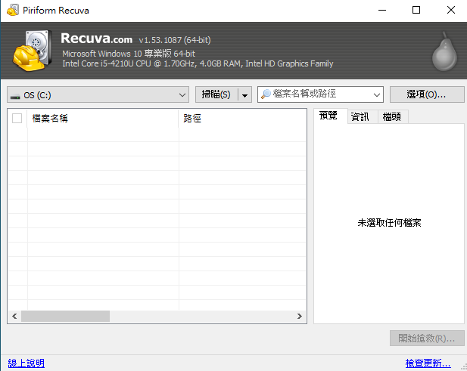
儲存媒體修復
電子檔案修復軟體展示(一)
操作示範-隨身碟格式化檔案復原
軟體名稱：Recuva
作業系統：windows 11、10
支援語系：中文等多國語系
軟體性質：免費版

Slide 11
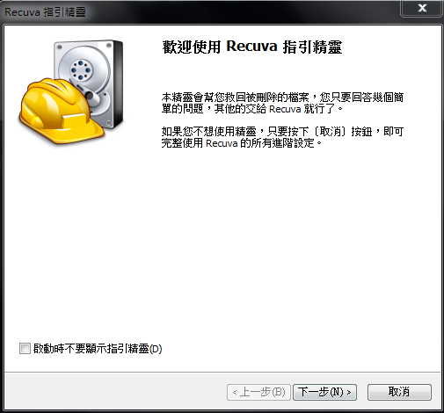
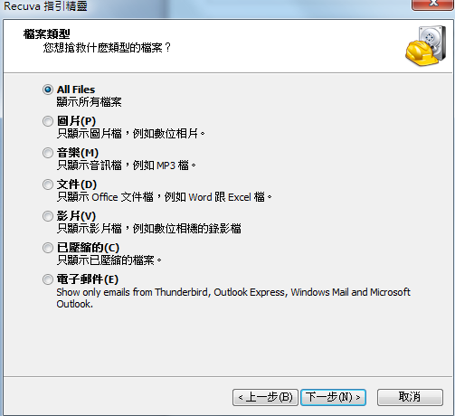
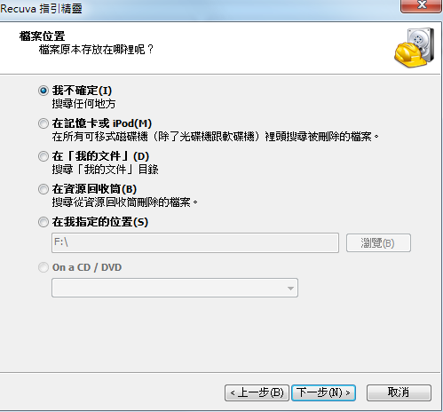
Recuva操作方式
STEP 1
STEP 2
STEP 3
安裝完成，點選桌面Recuva捷徑開啟。
點選下一步開始進行檔案救援。
選擇欲救援檔案類型。
選擇完成，點選下一步。
選擇欲救援檔案位置。
可選擇「指定的位置」搜尋或選擇搜尋任何地方。

Slide 12
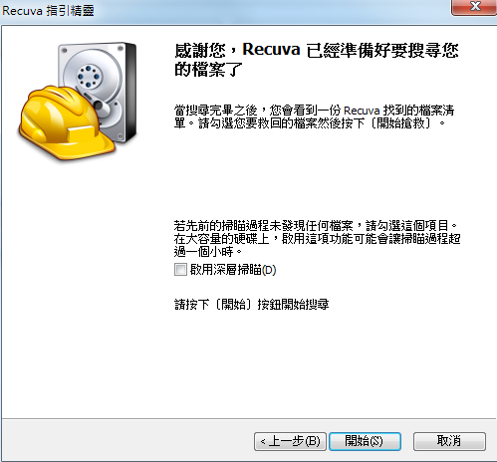
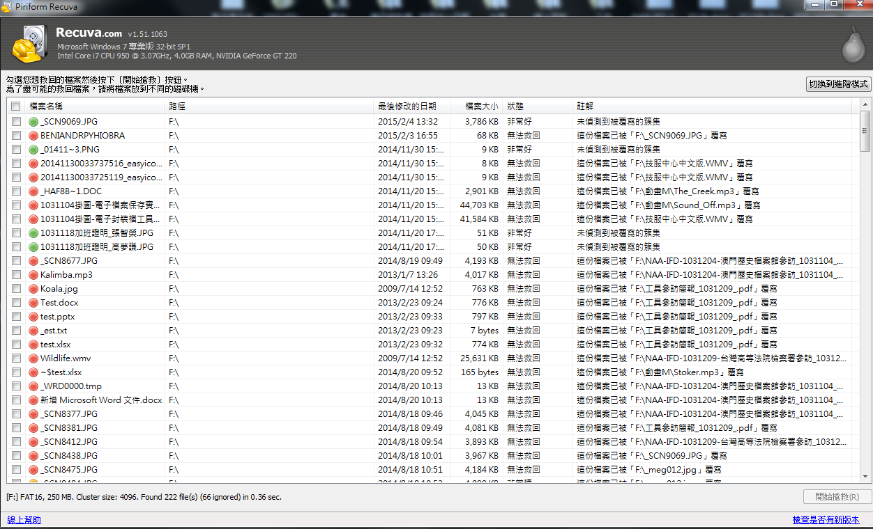
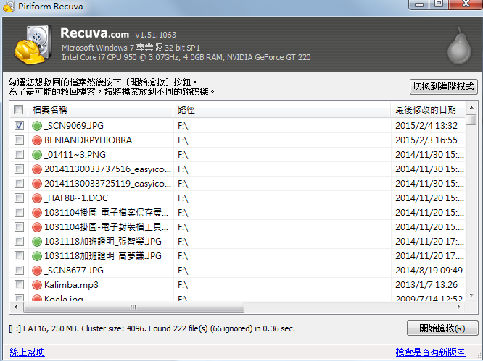
Recuva操作方式
STEP 4
STEP 5
STEP 6
顯示掃描後檔案。
綠色 = 可復原
黃色 = 有機會復原
紅色 = 無法復原
勾選欲救援之檔案。
按開始搶救。
選擇完成，按開始鍵，進行檔案掃描。

Slide 13
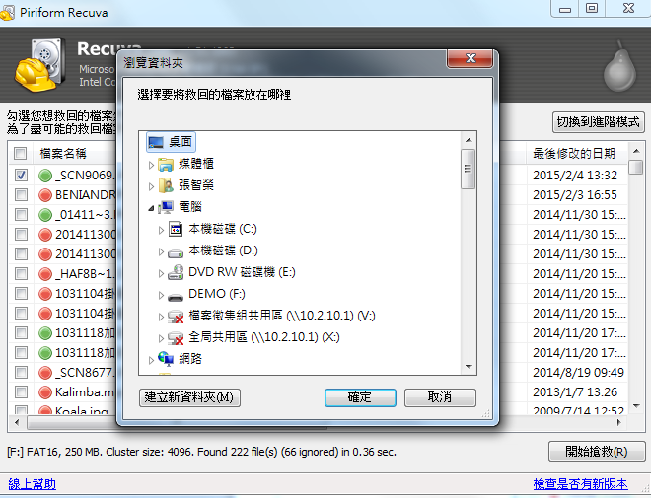
Recuva操作方式
STEP 7
選擇檔案復原存放位置。
完成修復。

Slide 14
儲存媒體修復
電子檔案修復軟體展示(二)
實機操作示範-光碟內檔案復原
軟體名稱：Recovery Toolbox for CD Free
作業系統：windows 11、10
支援語系：英文
軟體性質：免費版及付費版

Slide 15
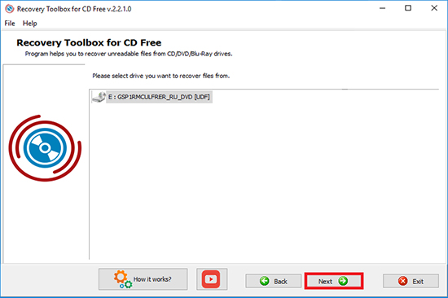
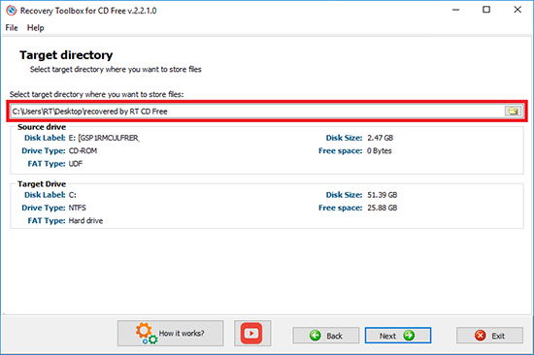
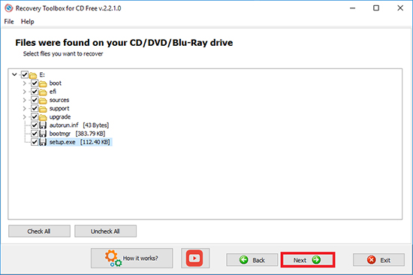
Recovery Toolbox for CD Free操作方式
STEP 1
STEP 2
STEP 3
安裝完成，點選桌面Recovery Toolbox for CD Free捷徑開啟。
會自動讀取光碟機，點選下一步開始進行檔案救援。
可選擇「指定的儲存位置」。
選擇完成，點選下一步。
選擇欲救援檔案。
選擇完成，點選下一步。

Slide 16
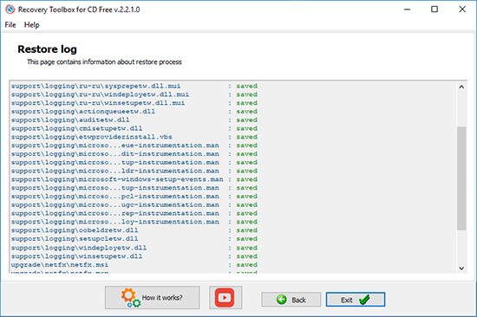
Recovery Toolbox for CD Free操作方式
STEP 4
等待救援完成後至指定路徑查看。
完成修復。

Slide 17

數位檔案轉置策略概述
為確保數位檔案的長期可用性與完整性，轉置策略成為當今資訊管理與檔案保存的關鍵議題。本簡報將探討轉置的必要性、定義、實施限制及實際應用案例，為機構數位資產的長期保存提供專業指引。

Slide 18
轉置策略的必要性
長期保存主流策略
系統汰舊換新
轉置已成為目前最常使用的數位檔案長期保存策略之一，被廣泛應用於各類機構的資訊管理系統中
電腦硬體與作業系統不斷升級更新，舊系統逐漸停止支援，造成資料存取困難
檔案格式演進
儲存媒體壽命
檔案格式持續推陳出新，舊格式可能無法被新軟體讀取，導致資料遺失風險
實體儲存媒體皆有其保存期限，隨著時間推移將面臨物理損壞或技術淘汰問題

Slide 19
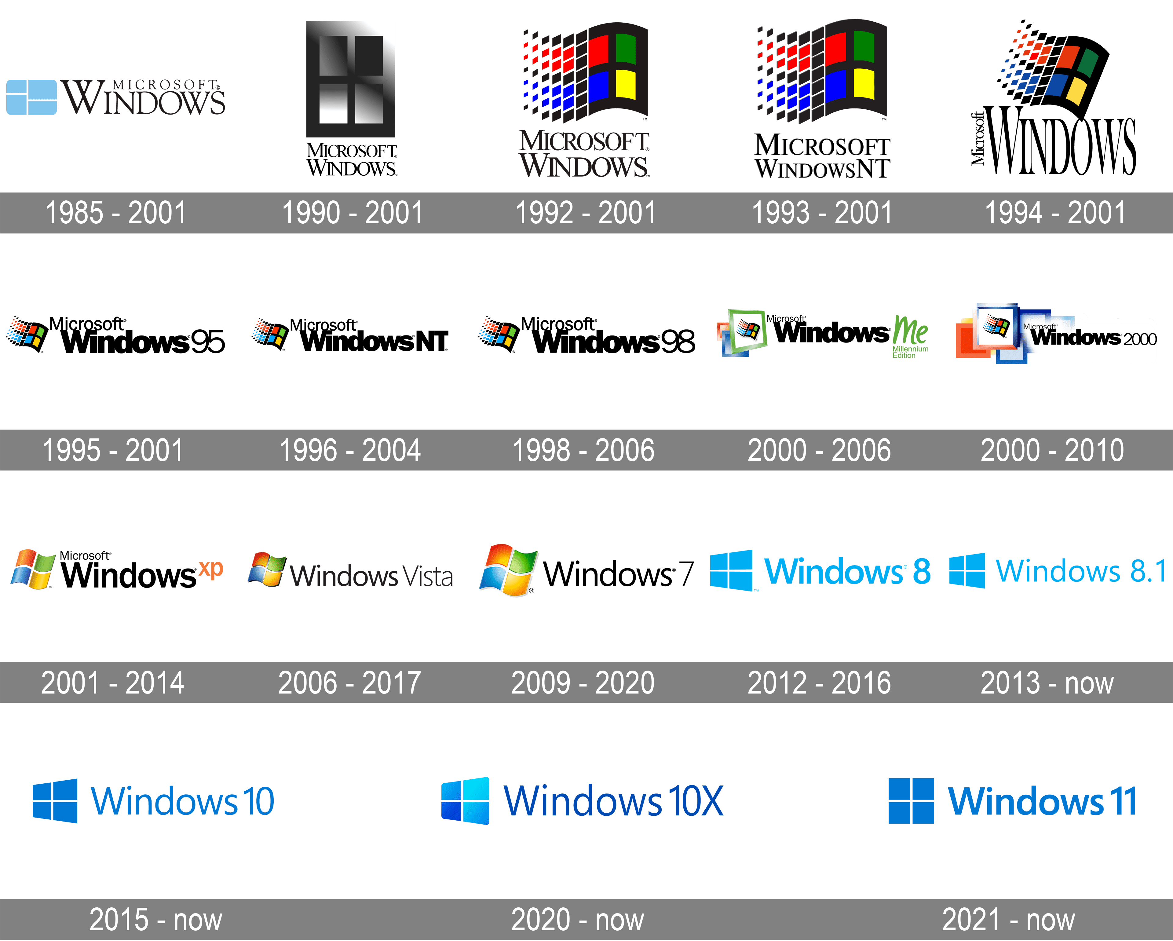
電腦系統汰舊換新的挑戰
操作系統的快速演進對數位檔案保存帶來嚴峻挑戰：
作業系統的演進歷程
從早期的命令列介面到圖形化界面，檔案結構與根本性變化
舊系統產生的檔案可能在新系統中無法順利開啟或呈現
驅動程式與相容性問題導致舊格式檔案讀取困難
硬體架構的改變（如32位元到64位元）造成檔案系統不相容
從MS-DOS時代到Windows 11，微軟作業系統經歷超過10種主要版本更迭，每次升級皆可能造成檔案存取障礙

Slide 20


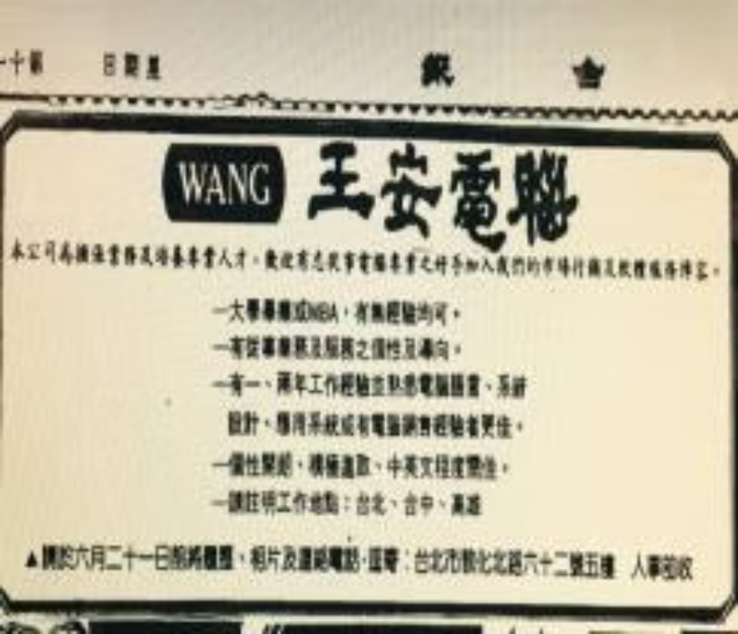
檔案格式推陳出新的風險
封閉專屬格式
軟體停止支援
廠商結束營業
非公開規格的專屬檔案格式往往只能透過特定軟體開啟，一旦軟體不再提供支援，檔案可能無法讀取，造成資料永久遺失
軟體廠商基於市場或技術考量，可能停止維護特定舊版軟體，導致舊格式檔案無法在新系統中開啟或轉換
軟體公司倒閉或被收購後，特定檔案格式（如.wdl）可能完全失去技術支援，即使擁有檔案也無法存取其中內容

Slide 21



儲存媒體保存壽命的限制
實體媒體的自然耗損
各類儲存媒體均有其壽命限制，即使在最佳保存條件下也會隨時間劣化：
環境因素
磁帶：15-30年
光碟（CD/DVD）：5-10年
高溫、潮濕與灰塵會加速媒體發霉與劣化，台灣的高濕度氣候尤其不利於儲存媒體長期保存
硬碟：3-5年
固態硬碟：10年左右
即使檔案本身完好，若媒體損壞則資料仍可能無法讀取
物理損傷
環境因素
設備淘汰
物理損傷
刮傷、撞擊與不當處理都可能造成儲存媒體的永久性損壞，導致資料無法復原
設備淘汰
讀取設備停產後，即使媒體完好也無法取得內容，如軟碟、磁帶等舊式媒體

Slide 22


轉置策略的專業定義
轉置是指定期將數位資源從舊有的軟體或硬體上轉移到新的軟體或硬體上，或是從舊有的電腦科技轉移到新的電腦科技上的過程。
轉存媒體
轉置系統
將數位資料從舊式儲存媒體轉移至新型儲存媒體，確保物理載體的穩定性與可用性
將數位檔案從舊系統或格式轉換為新系統或格式，確保內容的可存取性與完整性
例如：將磁帶資料轉存到固態硬碟、將光碟資料轉存到雲端儲存等
例如：將WordPerfect文件轉換為PDF/A格式、將舊版資料庫遷移至新平台等
無論採用哪種轉置方式，其核心目標均為確保數位資訊能在技術環境變遷中持續被存取與使用

Slide 23

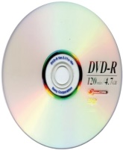
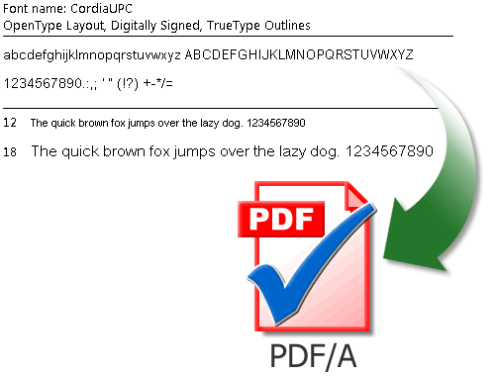


轉置策略的實務應用
儲存媒體轉製
數位化
檔案格式轉置
長期保存格式
將紙本、膠片等類比資料轉為數位形式
將各類專屬格式轉換為開放格式，提高跨平台相容性
數位化
數位化
長期保存格式

Slide 24
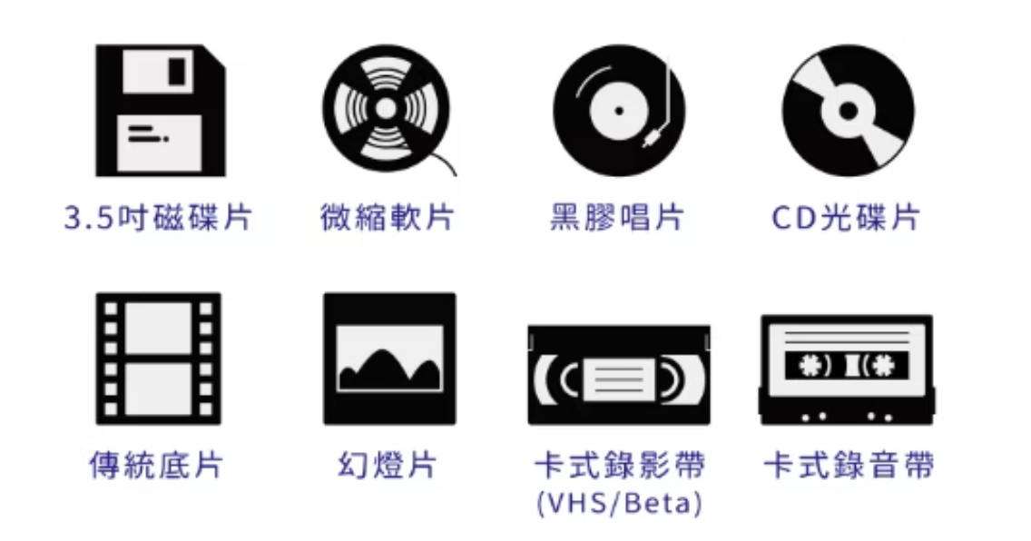
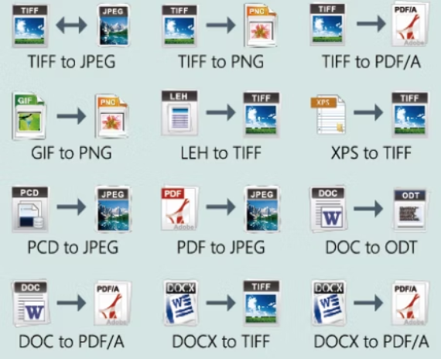
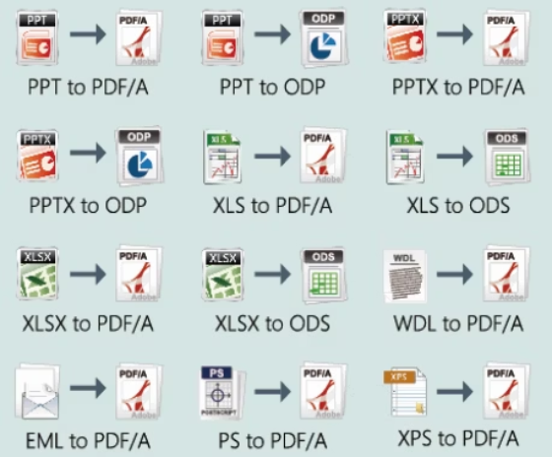
轉置示範：儲存媒體與檔案格式
轉置實施流程
1. 媒體檢測與確認
先對需轉置(製)的媒體進行檢測，確保媒體物理狀態良好，避免轉置(製)過程損害到轉置(製)設備或媒體本身。
2. 使用對應的轉置(製)設備
根據所需轉置的媒體類型，選擇對應的專業轉置設備
（如光碟片與光碟機、錄影帶與錄放影機）。
3. 數位化處理
使用數位化設備將媒體內容轉換為電子檔案。對於不同媒體，採用相應的數位格式。
4. 檔案儲存與備份
完成轉置後，將數位檔案儲存於安全的儲存媒體中，並進行必要的備份處理。
儲存媒體轉置：將舊式磁帶、光碟或硬碟上的資料轉移至現代化儲存設備
檔案格式轉置：將專屬或過時的檔案格式轉換為開放或長期保存格式

Slide 25

轉置示範演示
支援多國語系。
浮水印、加密、數位簽章功能。
自動儲存功能。
加入背景功能。
使用郵件發送。
6.檔案壓縮及合併功能。
使用列印方式將文件、圖片轉置PDF格式。

Slide 26
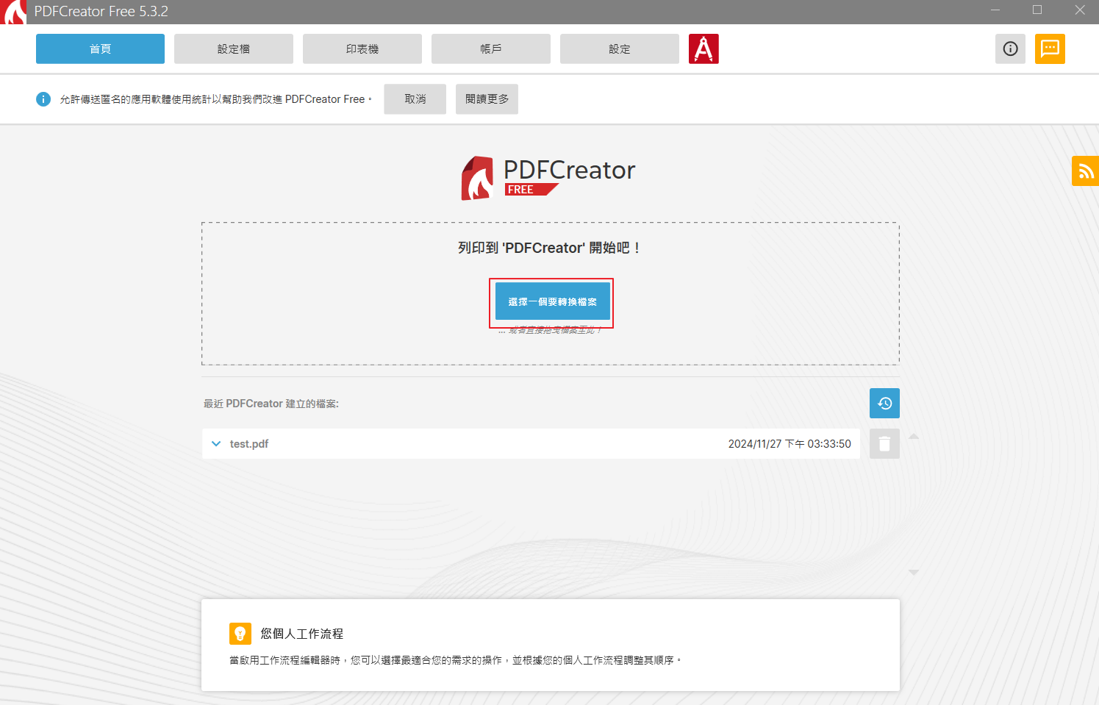
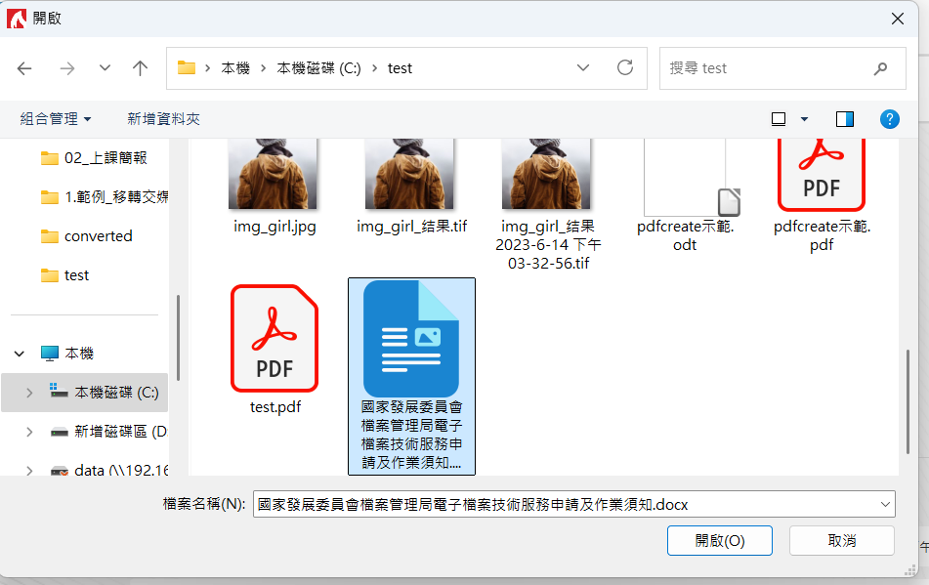
PDFCreator操作方式
STEP 1
STEP 2
安裝完成，點選桌面PDFCreator捷徑開啟。
點選選擇要轉換的檔案。
選擇欲轉換之檔案。
選擇完成，點選下一步。

Slide 27
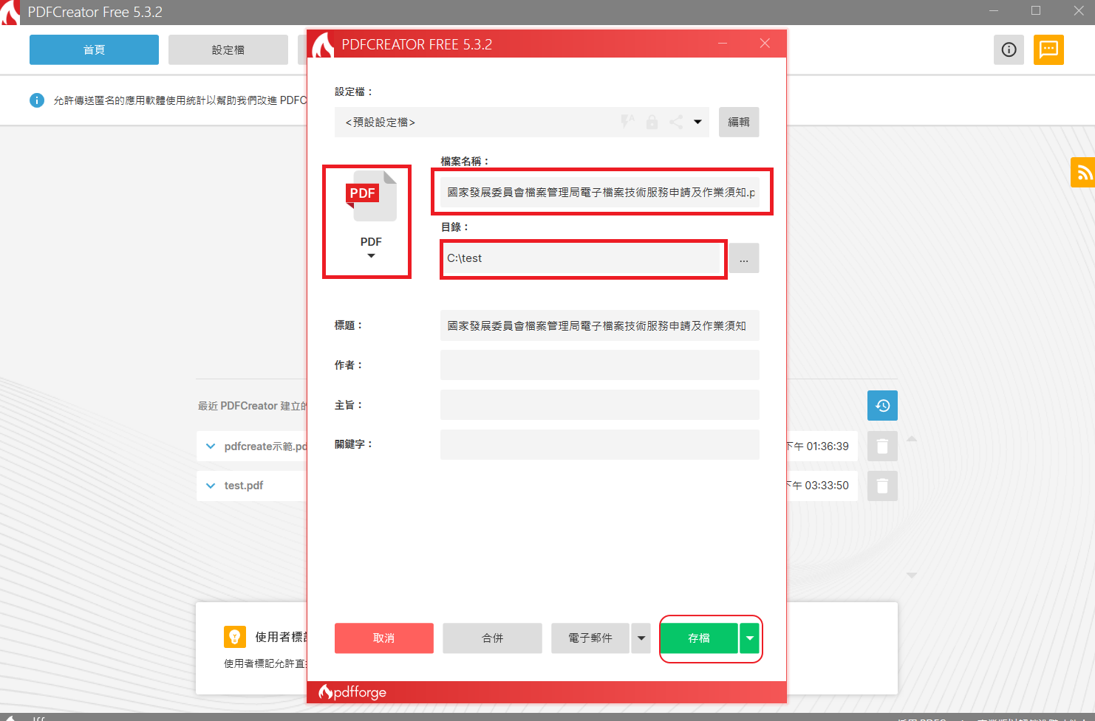
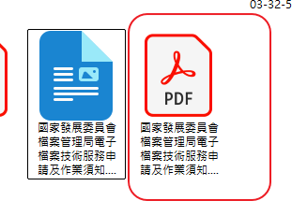
PDFCreator操作方式
STEP 3
STEP 4
選擇檔案復原存放位置。
完成修復。
選擇轉換的檔案類型、儲存位置、檔名。
完成設定後點選存檔。
至指定路徑確認檔案是否已轉置。
完成轉置。

Slide 28

轉置示範演示
批次新增檔案和資料夾。
批次處理動作功能有：加入文字、旋轉、浮水印、調整大小、自動對比、自動色階、色彩平衡、加強對焦、模糊、浮雕、銳化、拼圖效果、復古、柔焦、油畫…等效果編輯。
支援多頁影像檔案(亦即 GIF、APNG、TIFF)。
整合命令列。
支援多國語言。
提供80種以上圖片格式轉置及500種圖片格式讀取。
XnConvert

Slide 29
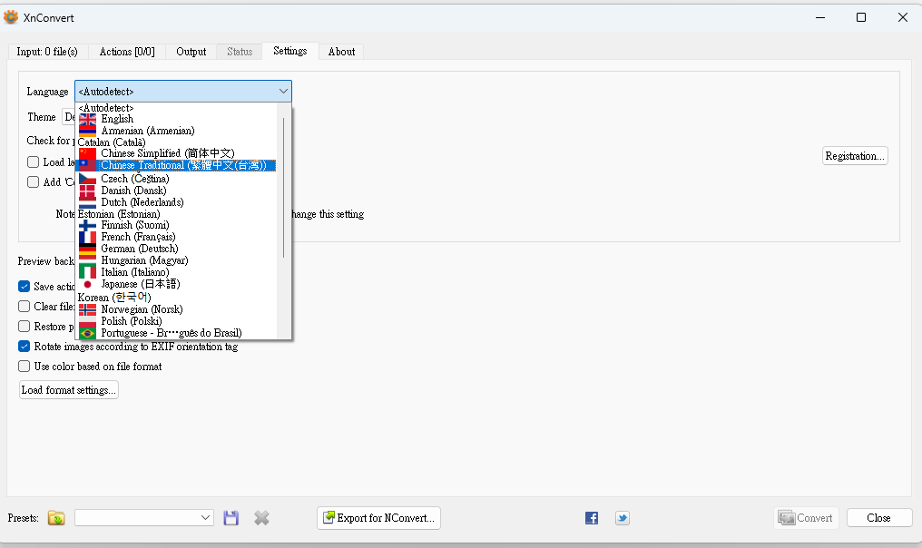
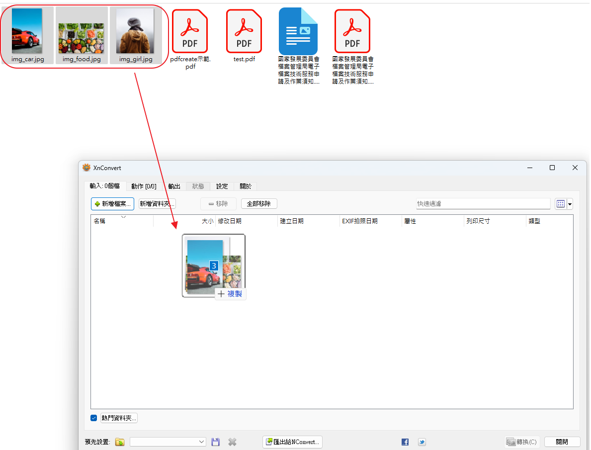
XnConvert操作方式
STEP 1
STEP 2
安裝完成，點選桌面XnConvert捷徑開啟。
點選Setting頁面可切換語言為繁體中文，並關閉重新開啟XnConvert 就會切換成中文。
選擇或拖曳轉換之檔案至輸入區。
選擇完成，點選輸出頁面。

Slide 30
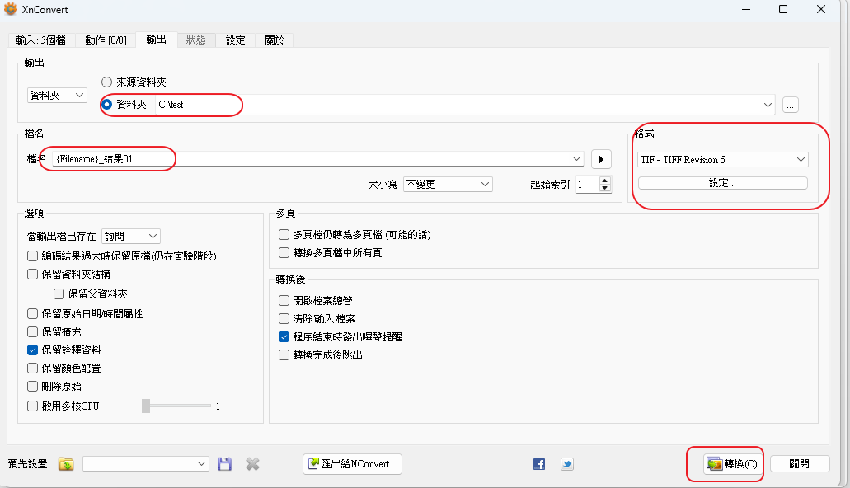
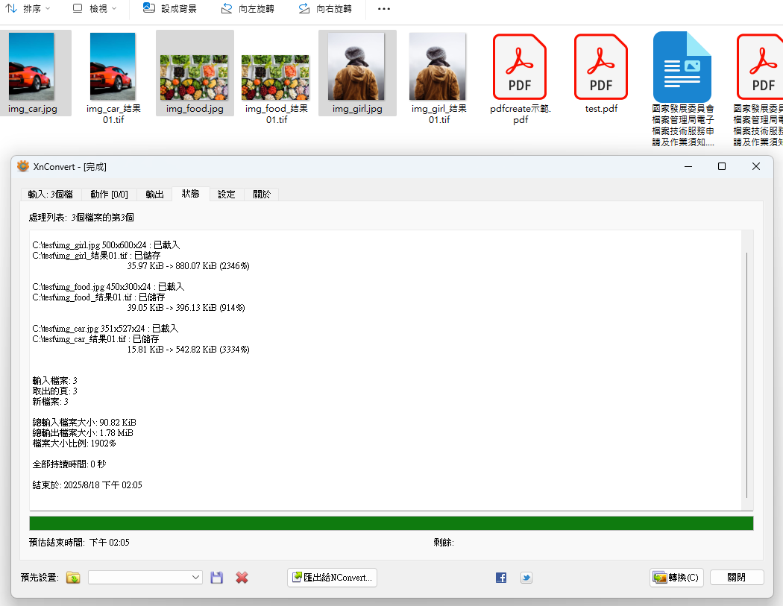
XnConvert操作方式
STEP 3
STEP 4
選擇轉換的檔案類型、儲存位置、檔名。
完成設定後點選轉換。
至指定路徑確認檔案是否已轉置。
完成轉置。

Slide 31

如何檢測光碟片
本簡報將介紹光碟檢測的方法與標準，協助技術人員確保光碟資料的完整性與長期保存。我們將探討CD與DVD光碟的檢測標準、常見問題與修復方式，以確保您的珍貴資料得到妥善保存。

Slide 32
光碟檢測方法
檢測目的
檢測工具
評估光碟片的物理狀態及資料完整性，確保資料可長期保存與讀取
專業檢測軟體如Kprobe2、OptiDriveControl、Nero DiscSpeed等
檢測項目
檢測頻率
CD-R：C1、C2錯誤率
建議每年至少進行一次檢測，重要資料可增加檢測頻率
DVD：PIE、PIF、POF等錯誤率
定期檢測光碟可預防資料遺失，及早發現問題並採取適當的修復或轉置措施

Slide 33
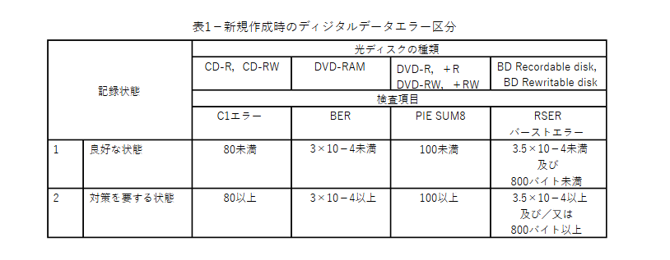
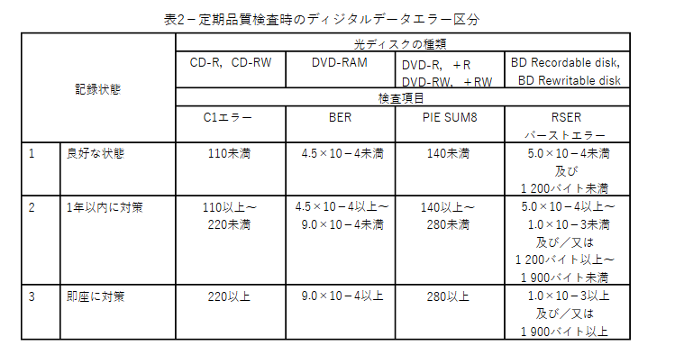
光碟檢測標準
JIS-Z6017-2013 節錄

Slide 34
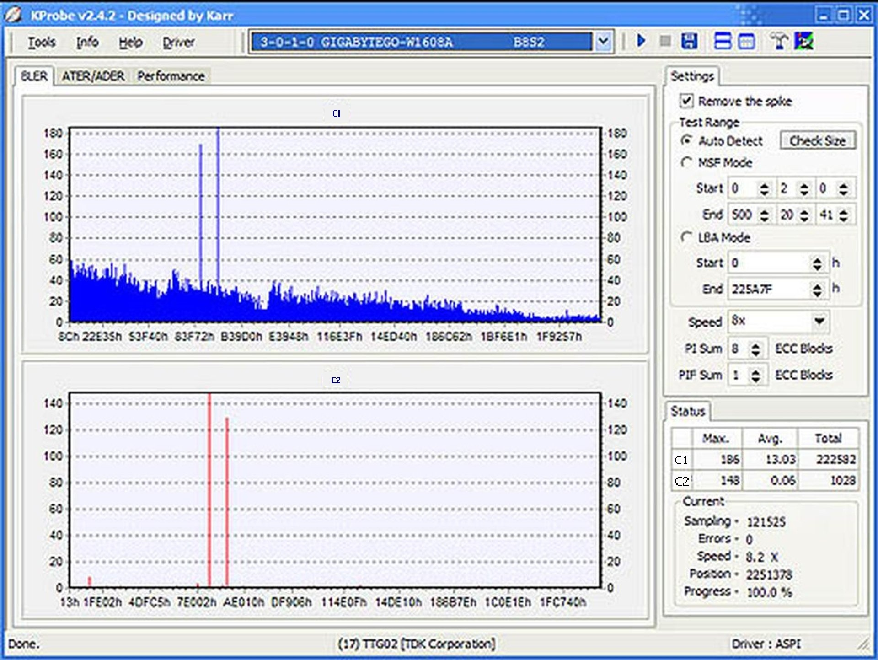

光碟品質檢測軟體示範
CD-R檢測畫面
C1錯誤率
第一道偵錯及除錯，標準為220以下。
數值越低，光碟品質越好。
C2錯誤率
第二道偵錯及除錯，標準為0。如出現非0數值，通常表示光碟片表面磨損，若是初期檢測重新燒錄新光碟。
檢測軟體會呈現光碟表面的錯誤分布圖，可直觀了解光碟的物理狀態和資料可靠性

Slide 35
JIS-Z6017-2013 節錄
220
0
CD光碟檢測標準
C1最大容許值
C2目標值
每區塊最大錯誤數，超過此值表示光碟開始劣化
第二層錯誤修正應為零，任何非零值都需立即處理
狀態 | 檢查項目
 | 初期檢查(新光碟)標準值 | 定期檢查標準值
良好 | C1 平均值＜ 80 | C1 平均值＜110
建議一年內轉置備份 |  | 110< C1 平均值 <220
建議立即轉置備份 | C1 平均值> 80 | C1 平均值 >220

Slide 36
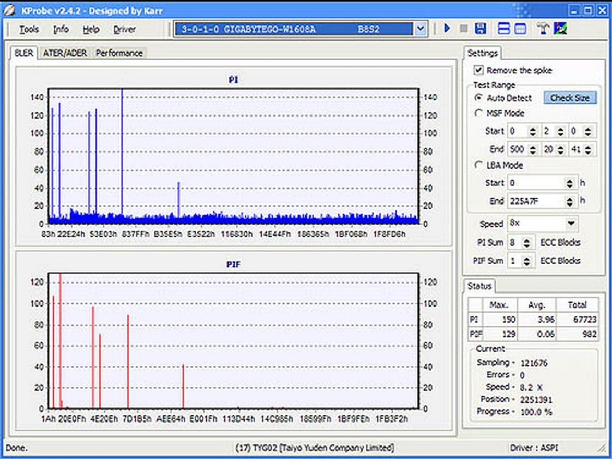

光碟品質檢測軟體示範
DVD+R檢測畫面
良好
警告
危險
PIE（Parity Inner Error）是評估DVD光碟品質的重要指標，數值越低表示光碟品質越好，KProbe2 則以PIF顯示
當PIE/PIF大於280，光碟需要立即進行轉置；如介於200~280之間則建議轉置；低於200則該光碟品質良好。

Slide 37
DVD光碟檢測標準
狀態 | 檢查項目
 | 新光碟標準值 | 定期檢查標準值
良好 | PIE/PIF 平均值＜ 100 | PIE/PIF 平均值＜140
建議一年內轉置備份 |  | 140< PIE/PIF 平均值＜ 280
建議立即轉置備份 | PIE/PIF 平均值＜ 100 | PIE/PIF 平均值>280
0.4%
45%
PIE/PIF平均值
POF容許率
最小反射率
PIE/PIF值不應超過280，超過表示光碟已嚴重劣化
POF (Parity Outer Failure) 失敗率應低於0.4%，否則資料完整性無法保證
DVD光碟的反射率不應低於45%，低於此值可能導致讀取困難
DVD光碟檢測主要關注PIE、PIF錯誤類型，這些指標共同決定了光碟的整體品質與可靠性

Slide 38







常見問題
Kprobe2 軟體問題
將燒錄過光碟片放入光碟機，但並非每一種品牌光碟機型都支援
不支援
更換軟體
測試
評估結果
轉置並備份
某些CD光碟Kprobe2有可能不支援，導致無法檢測，由於光碟檢測軟體不一定支援所有光碟機及光碟，相關檢測軟體也越來越少支援CD光碟，目前已無免費檢測軟體可支援CD光碟。
若使用光碟檢測軟體檢測相關數值為空時，建議改採用其他軟體，如下供參：
Nero DiscSpeed
Opti Drive Ctrol
DVDInfoPro Elite
由於越來越少支援CD光碟，CD光碟本身漸漸會被淘汰，建議後續可安排轉製成DVD光碟
或是其他儲存方式進行轉製備份。

Slide 39

常見問題
使用光碟檢測軟體檢測光碟時，檢測結果如為空值，或數值較高，但光碟電子檔可順利開啟，請問該光碟能否持續正常使用?
光碟有錯誤修正編碼（Error Correction Code，簡稱ECC）的除錯設計，其載有之電子檔案可以開啟不代表光碟完全沒有毀損情形。
若使用光碟檢測軟體檢測相關數值為空時，建議改採用其他軟體，如下供參：
就像做健康檢查
Nero DiscSpeed
Opti Drive Ctrol
DVDInfoPro Elite
或是將其轉製備份。
※依據機關檔案管理評鑑常見問答(113年8月)-【項目 43】線上簽核電子檔案清查及電子儲存媒體有效性檢測

Slide 40




常見問題
電子檔案經轉置完成後，如屬不同案卷案件之電子檔案，能否將其置於同一個隨身碟或dvd片?
評估維護成本
考量不同儲存媒體的成本效益
多方備份最保險
整合儲存
可將不同案卷案件的電子檔案整合於同一媒體
完整註記
需於檔案目錄及媒體清單註記相關資訊
原電子媒體如尚屬可使用狀態時，宜併同新電子儲存媒體保存。
※依據機關檔案管理評鑑常見問答(113年8月)-【項目 43】線上簽核電子檔案清查及電子儲存媒體有效性檢測

